Slide 4
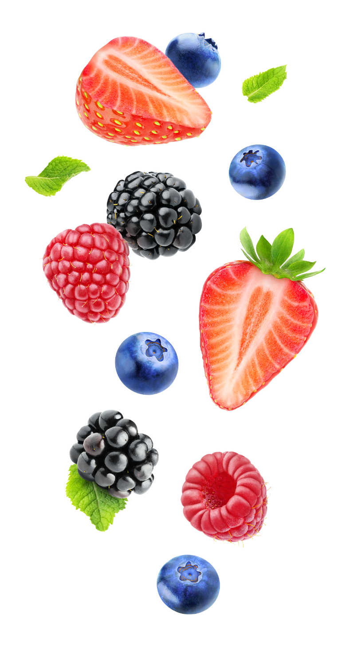
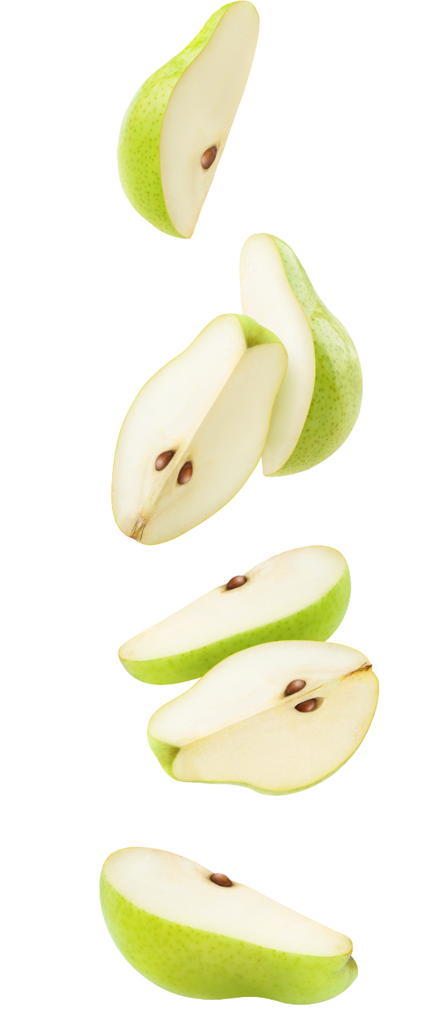
01
2
3
4
5
6
7
8
9
0.
%
1
2
3
4
5
6
7
8
9
0
1
2
3
1.
2.
1
2
3
4
5
1
2
3
4
5
6
7
8
9
0
1
2
3
4
5
6
7
8
9
0.
1
2
3
4
5
6
7
8
9
0
1
2
3
4
5
6
7
8
9
0
0
1
2
3
4
5
6
7
8
9
0
1
2
3
4
5
6
7
8
9
0

Slide 5
01
2
3
4
5
6
7
8
9
0.
1
2
3
4
5
6
7
8
9
0
%
1
2
3
4
5
6
7
8
9
0
1
2
3
proizvedenih namirnica se NE iskoristi i propadne
1
2
3
4
5
6
7
8
9
0
0
1
2
3
4
5
6
7
8
9
0
1
2
3
4
5
6
7
8
9
0

Slide 6
01
2
3
4
5
6
7
8
9
0.
%
1
2
3
4
5
6
7
8
9
0
0
1
2
3
4
5
6
7
8
9
0
1
2
3
4
5
6
7
8
9
0
1
2
3
4
5
6
7
8
9
0
1
2
3
4
5
6
7
8
9
0
1
2
3
tona hrane se baci svake godine samo u Srbiji!

Slide 7
01
2
3
4
5
6
7
8
9
0.
%
1
2
3
4
5
6
7
8
9
0
1
2
3
4
5
6
7
8
9
0
1
2
3
Ovih viškova hrane završava na deponijama

Slide 9
POSLEDICE bacanja hrane
→ Rasipanje prirodnih resursa
→ Doprinos klimatskim promenama
→ Sa etičke perspekitve
→ Sa finansijke perspektive

Slide 12
KONCEPT
DODATNI PRIHOD BEZ ULAGANJA
POVEĆATI BROJ ZADOVOLJNIH KUPACA
POSTATI LIDER U OČUVANJU PRIRODE
IZGRADI SNAŽNIJI BREND NA OSNOVU ODRŽIVOSTI I DRUŠTVENE ODGOVORNOSTI
UŽIVAJ U DOBROJ HRANI
PO 60-70% NIŽOJ CENI
SPASI HRANU U TVOJOJ BLIZINI
DOPRINESI ŽIVOTNOJ SREDINI SPAŠAVANJEM DOBRE HRANE
PROBAJ NEŠTO NOVO IZ LOKALNIH PEKARA, KAFIĆA, RESTORANA, HOTELA, MARKETA i POSLASTIČARNICA

Slide 13
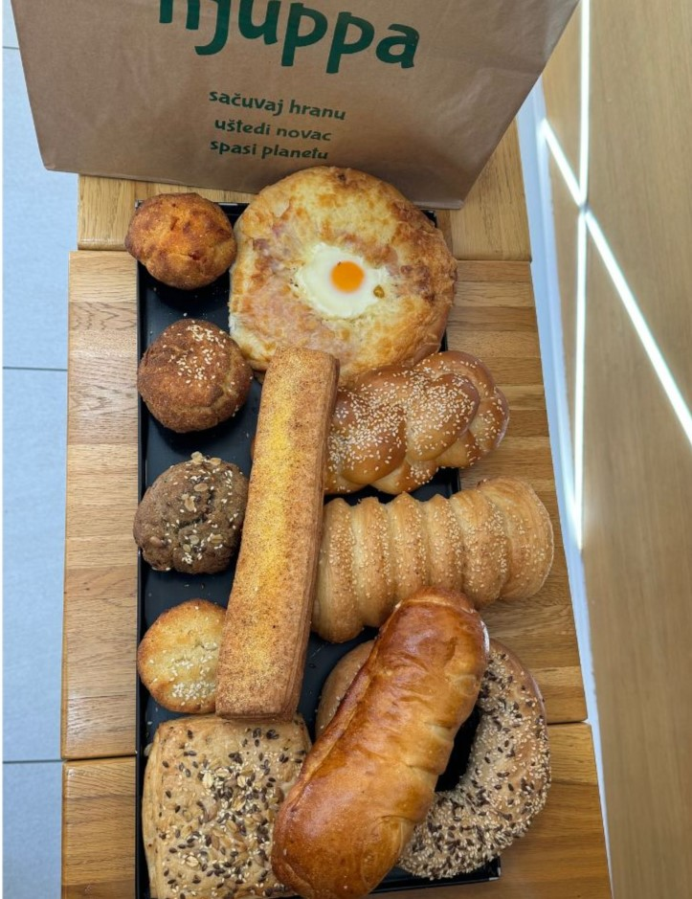
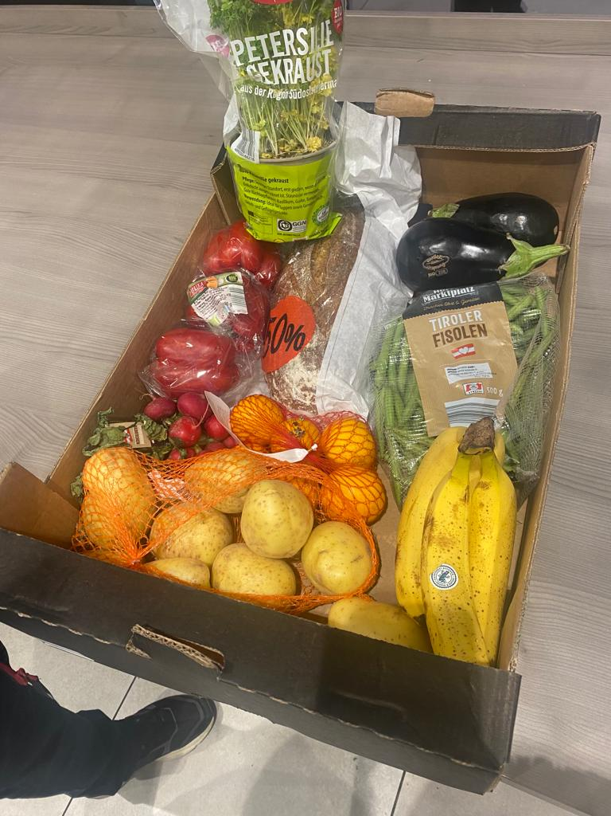
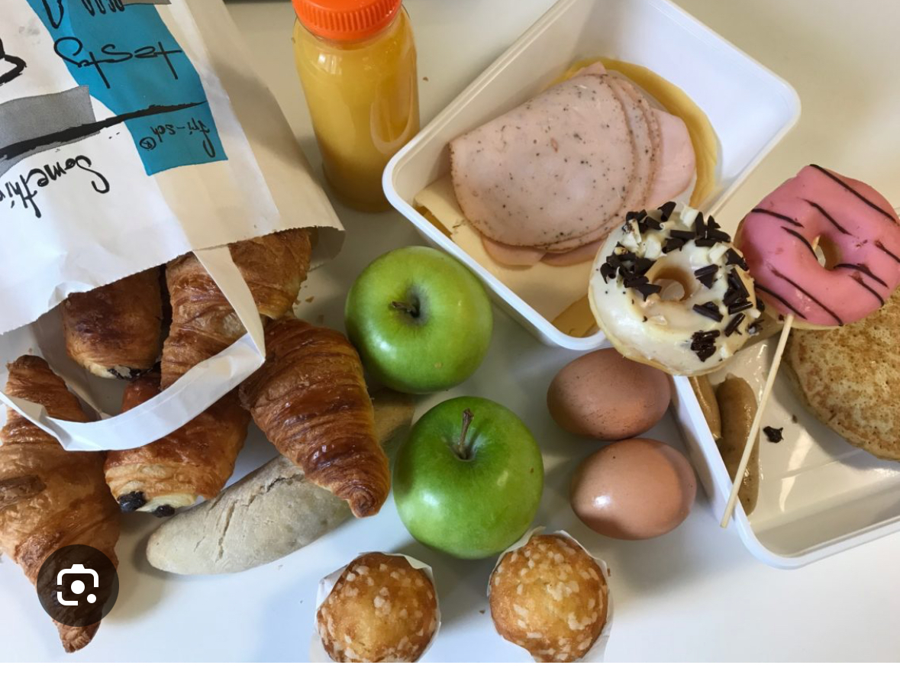
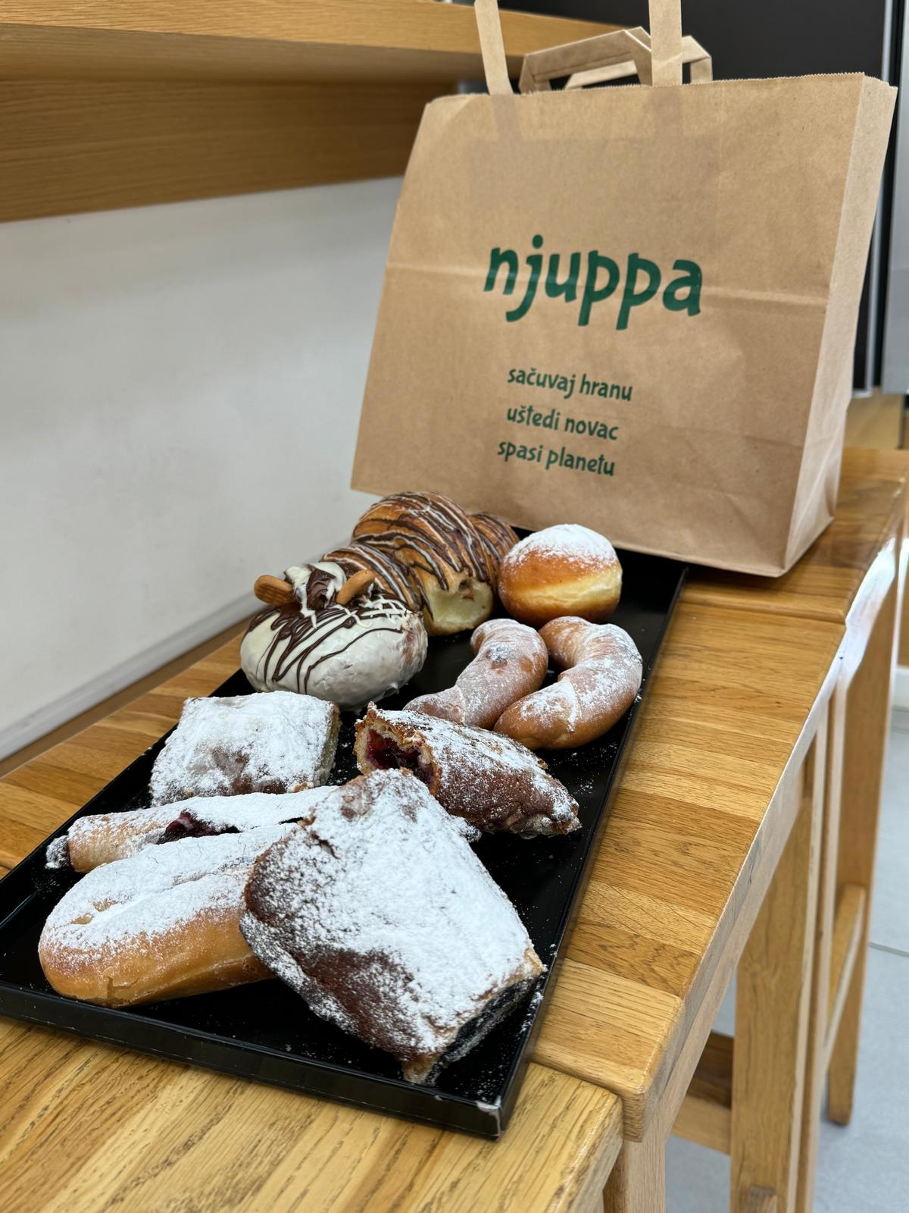
KORPE IZNENAĐENJA

